Slide 1
Мастер-класс:
Игровой массаж в детском саду в течении дня
(технология здоровьясбережения)
Подготовила:
Воспитатель МДОУ «ДЕТСКИЙ САД №17 С.ПУШКАРНОЕ»
сАМОТОЙ Ю.И.

Slide 2
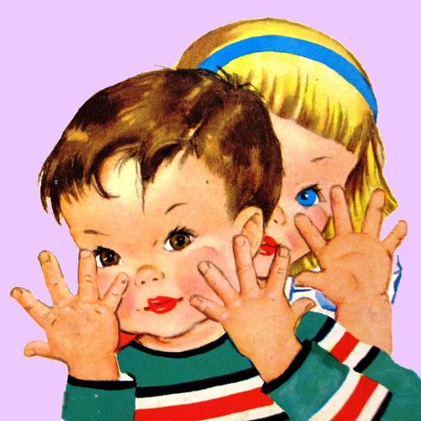
Самомассаж – одно из средств профилактики и коррекции речи детей. Под воздействием несложных массажных упражнений достигается нормализация мышечного тонуса, происходит стимуляция тактильных ощущений, а также под воздействием импульсов, идущих в коре головного мозга от двигательных зон к речевым, более благотворно развивается речевая функция.

Slide 3
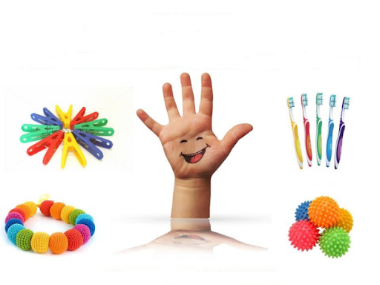
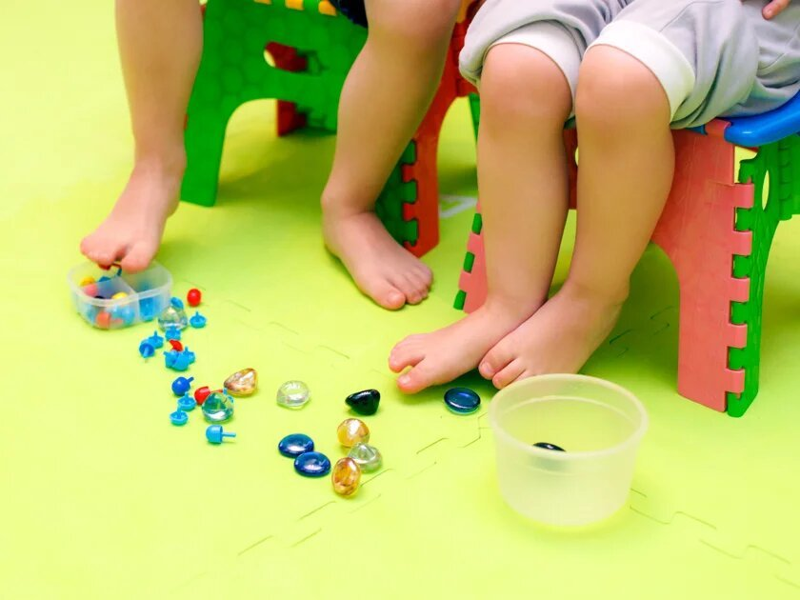
Под игровым самомассажем понимается следующее: 1. имитационные упражнения; 2. мимические упражнения; 3.упражнения для стоп, рук, спины;

Slide 4
При игровом самомассаже для частей тела используем следующие приемы:
Поглаживание - легкий поверхностный прием, при котором кисть руки, плотно прилегая к телу, скользит медленно, ритмично, всегда по ходу тока лимфы.
Растирание - энергичное, со значительным давлением действия на ткани. Причем кожа вместе с глубоко лежащими тканями растирается в различных направлениях, необязательно по направлению тока лимфы.
Разминание-основной прием, который осуществляется короткими движениями рук, но с большим, чем при растирании, давлением.
Поколачивание - прием выполняемый подушечками одного или четырех пальцев как двумя, так и одной рукой.

Slide 5
Ожидаемые результаты применения массажа: в образовательном направлении:
усвоение правил (знание того, что движения необходимо производить по ходу тока крови, не массировать лимфатические узлы)
умение овладеть простейшими приемами; в оздоровительном направлении:
расширение капилляров кожи;
ускорение циркуляции крови и лимфы;
усиление функций потовых и сальных желез;
влияние на обменные процессы;
улучшение подвижности связочного аппарата;
побуждение к активности;
тонизирующее влияние на центральную нервную систему;
развитие положительных эмоций.

Slide 6
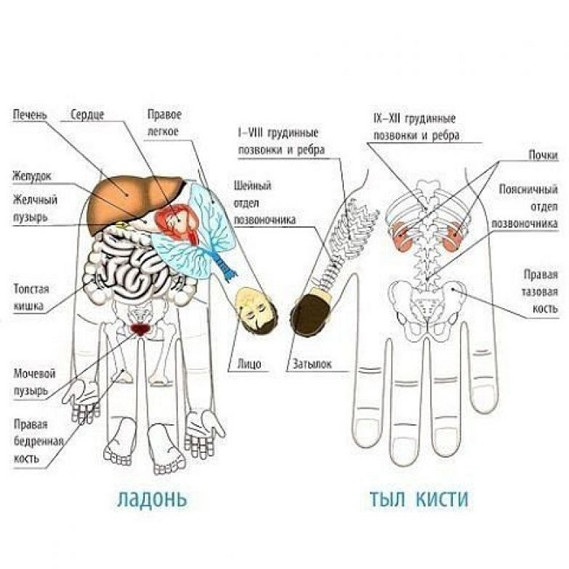
СВЯЗЬ ПАЛЬЦЕВ С ОРГАНАМИ:

Slide 7
К 5 – 7- ми годам у ребенка накапливается достаточно большой багаж знаний, который продолжает интенсивно пополняться. Ребенок стремится поделиться своими знаниями и впечатлениями со сверстниками, что способствует появлению познавательной мотивации в общении. С другой стороны, широкий кругозор ребенка может являться фактором, позитивно влияющим на его успешность среди сверстников. Происходит дальнейшее развитие познавательной сферы личности ребенка - дошкольника. Развитие произвольности и волевых качеств позволяют ребенку целенаправленно преодолевать определенные трудности, специфичные для детей дошкольного возраста.

Slide 8
СПАСИБО ЗА ВНИМАНИЕ!

